Slide 1
Cyclistic – Estudo de Caso
Apresentado por: David Eler
Atualizado em: 17 de outubro de 2023

Slide 2
Índice
Cyclistic
Propósito do estudo
Contar uma história (com dados)
Conclusão
Apêndice

Slide 3
Qual o propósito deste estudo?

Slide 4
Descobrir como os membros anuais e os ciclistas casuais usam as bicicletas da Cyclistic de formas diferentes.
Entender por que os passageiros casuais iriam querer adquirir planos anuais da Cyclistic.
Explicar como a Cyclistic pode usar a mídia digital para influenciar os passageiros casuais a se tornarem membros.

Slide 5
Apresentando os dados

Slide 6
Visão Geral
Foram analisados os dados do sistema de compartilhamento de bicicletas da Cyclistic no período do mês 08/2022 ao mês 07/2023.
No período total, foi observado que a corrida mais longa realizada durou 36 dias.
A média de utilização das bicicletas foi de 18 minutos.
O dia da semana mais frequentado no período é o sábado.

Slide 7
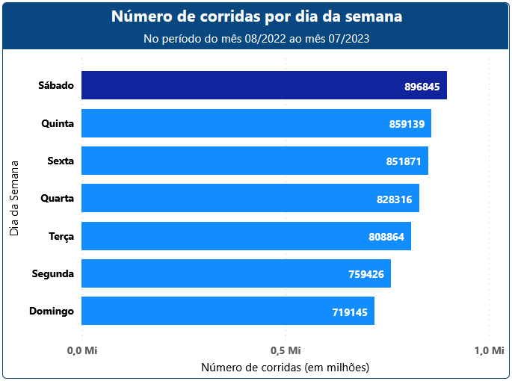
Foi observado que os usuários da Cyclistic deram preferência no uso de suas bicicletas aos finais de semana.
Os sábados assumiram a liderança com o maior número de corridas realizadas. Em seguida vieram as quintas-feiras e sextas-feiras.

Slide 8
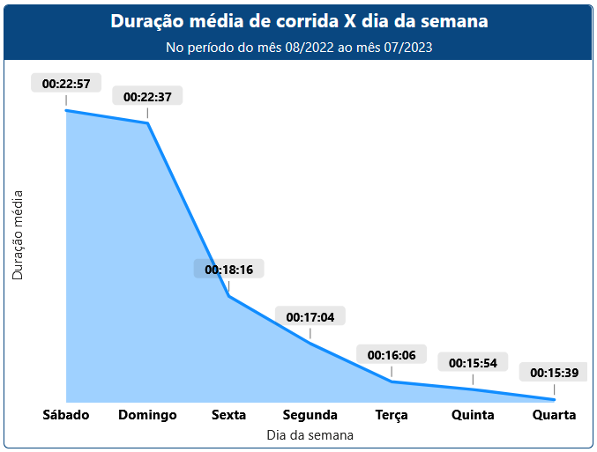
Os sábados e domingos foram os dias da semana com a maior média de duração de corridas realizadas.

Slide 9
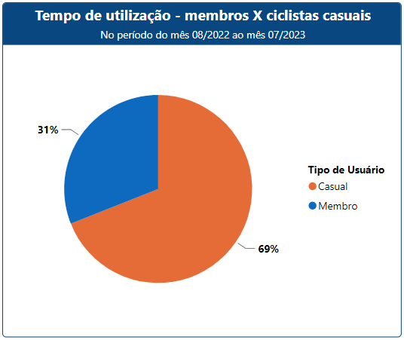
Membros X ciclistas casuais
Os ciclistas casuais utilizam as bicicletas por períodos 38% mais longos que os membros anuais.
Casuais – média de 28 minutos.
Membros – média de 12 minutos.

Slide 10
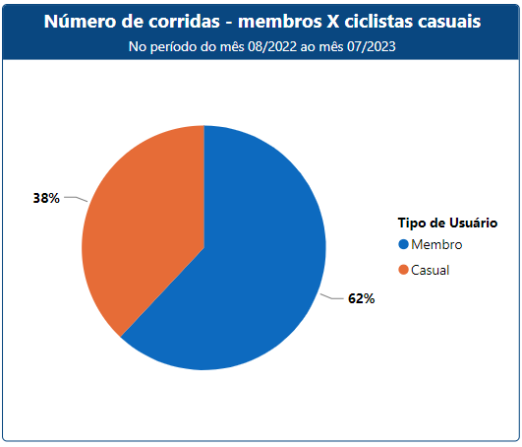
Por outro lado, os membros anuais tendem a utilizar por um maior número de vezes – 24% a mais.
Casuais – 2.169,555 corridas.
Membros – 3.554,051 corridas.

Slide 11
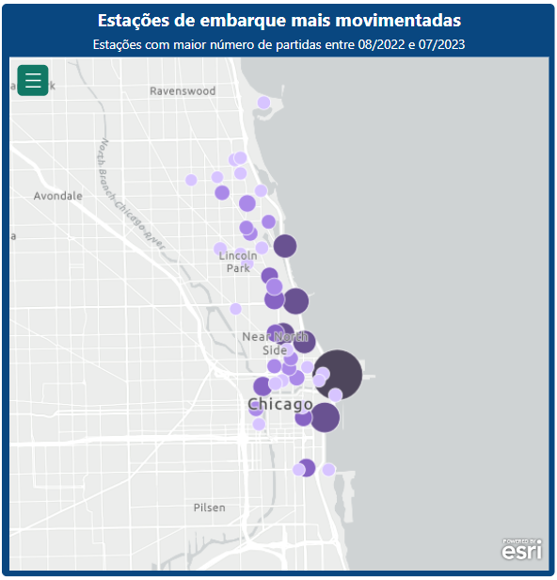
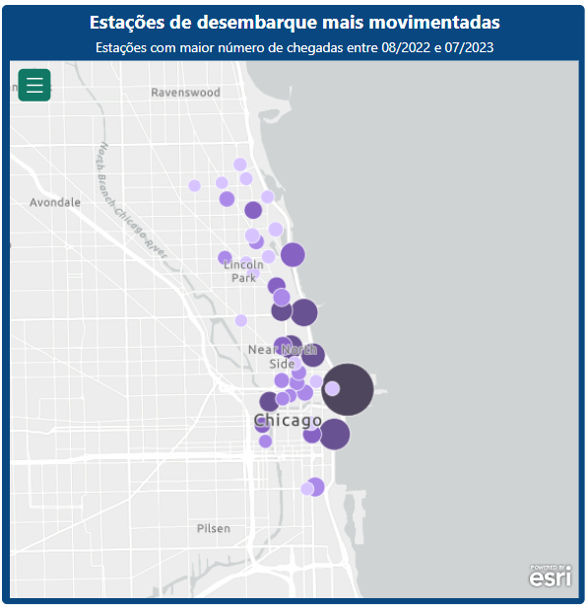
Embarques e desembarques
3º - North Lake Shore Drive
3º - North Lake Shore Drive
1º - Navy Pier
1º - Navy Pier
2º - Chicago Yacht Club
2º - Chicago Yacht Club

Slide 12
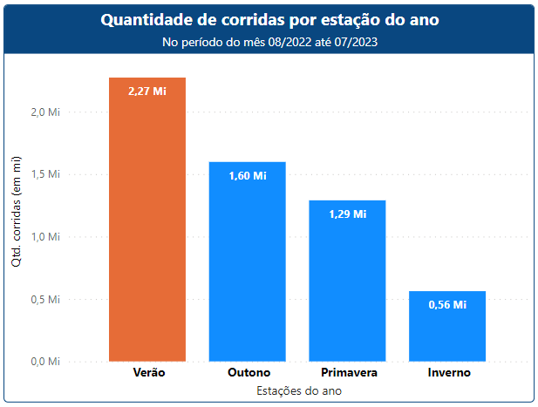
Estações do ano
O verão é a estação do ano mais movimentada da Cyclistic, com 2,27 milhões de corridas registradas.

Slide 13
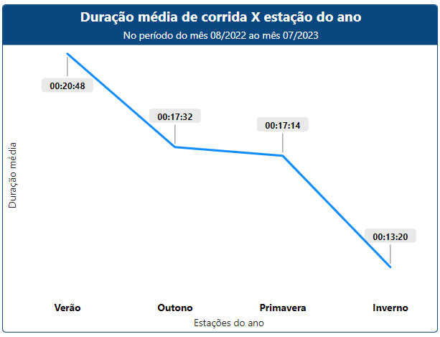
E o mesmo padrão se repete quando analisamos as médias de duração de corrida por estação do ano, com o verão assumindo a liderança.

Slide 14
Conclusões

Slide 15
Como os membros anuais e os ciclistas casuais usam as bicicletas da Cyclistic de formas diferentes?
Em geral, o usuário Cyclistic prefere compartilhar bicicletas aos finais de semana.
Os membros anuais fazem mais viagens de menor duração. Os ciclistas casuais fazem menos viagens de maior duração.
O usuário Cyclistic prefere utilizar as bicicletas no verão e na região mais costeira da cidade.
1

Slide 16
Por que os passageiros casuais iriam querer adquirir planos anuais da Cyclistic?
O plano anual da Cyclistic é vantajoso para usuários que utilizam as bicicletas mais vezes por menos tempo, o que não é o caso da maioria dos usuários casuais.
O passageiro casual gostaria de um plano anual da Cyclistic que refletisse o seu padrão de uso.
Um plano que contemple menos corridas, porém de maior duração e com valor mais econômico que os passes de viagem única e dia inteiro.
2

Slide 17
Como a Cyclistic pode usar a mídia digital para influenciar os passageiros casuais a se tornarem membros?
Pode-se trabalhar sob 2 abordagens diferentes:
1) Focar o plano anual vigente na parcela de passageiros casuais que utilizam as bicicletas mais vezes;
2) Desenvolver um plano anual casual (conforme item 2).
Mídia digital segmentada (ads) para usuários de redes sociais localizados entre os bairros de Far North Side, North Side, Central e South Side, onde ocorre a maioria das corridas.
Campanhas tematizadas para uso em lazer e especiais de alta temporada (verão).
3

Slide 18
Apêndice
DIVVY, Trip Data: https://divvy-tripdata.s3.amazonaws.com/index.html

Slide 19
Obrigado!

